Slide 1
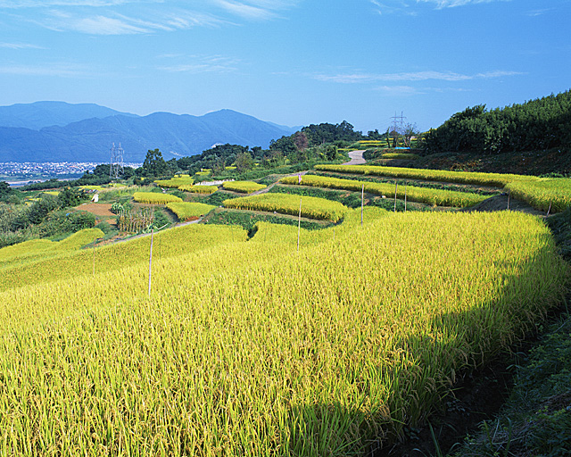


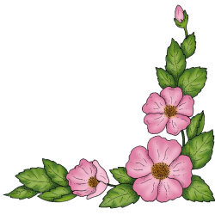

CHÀO ĐÓN CÁC EM
đến vớI tiết học hôm nay

Slide 2


Em hãy kể những thứ quà bánh làm từ lúa gạo mà em biết ?

Slide 3
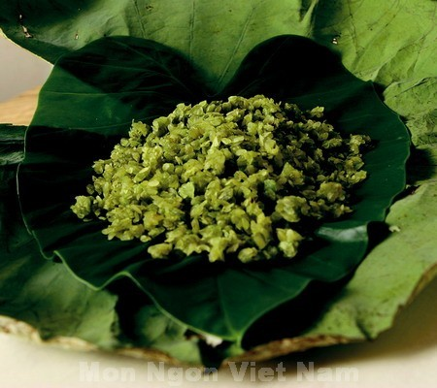
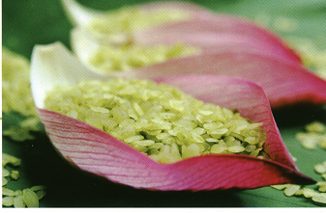
CỐM

Slide 4
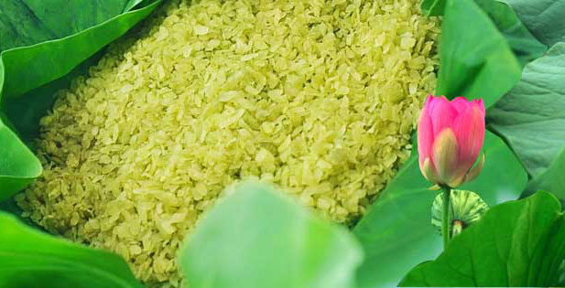
Thạch Lam

Văn bản
Một thứ quà của lúa non: cốm
Một thứ quà của lúa non: cốm
-Thạch Lam-

Slide 5
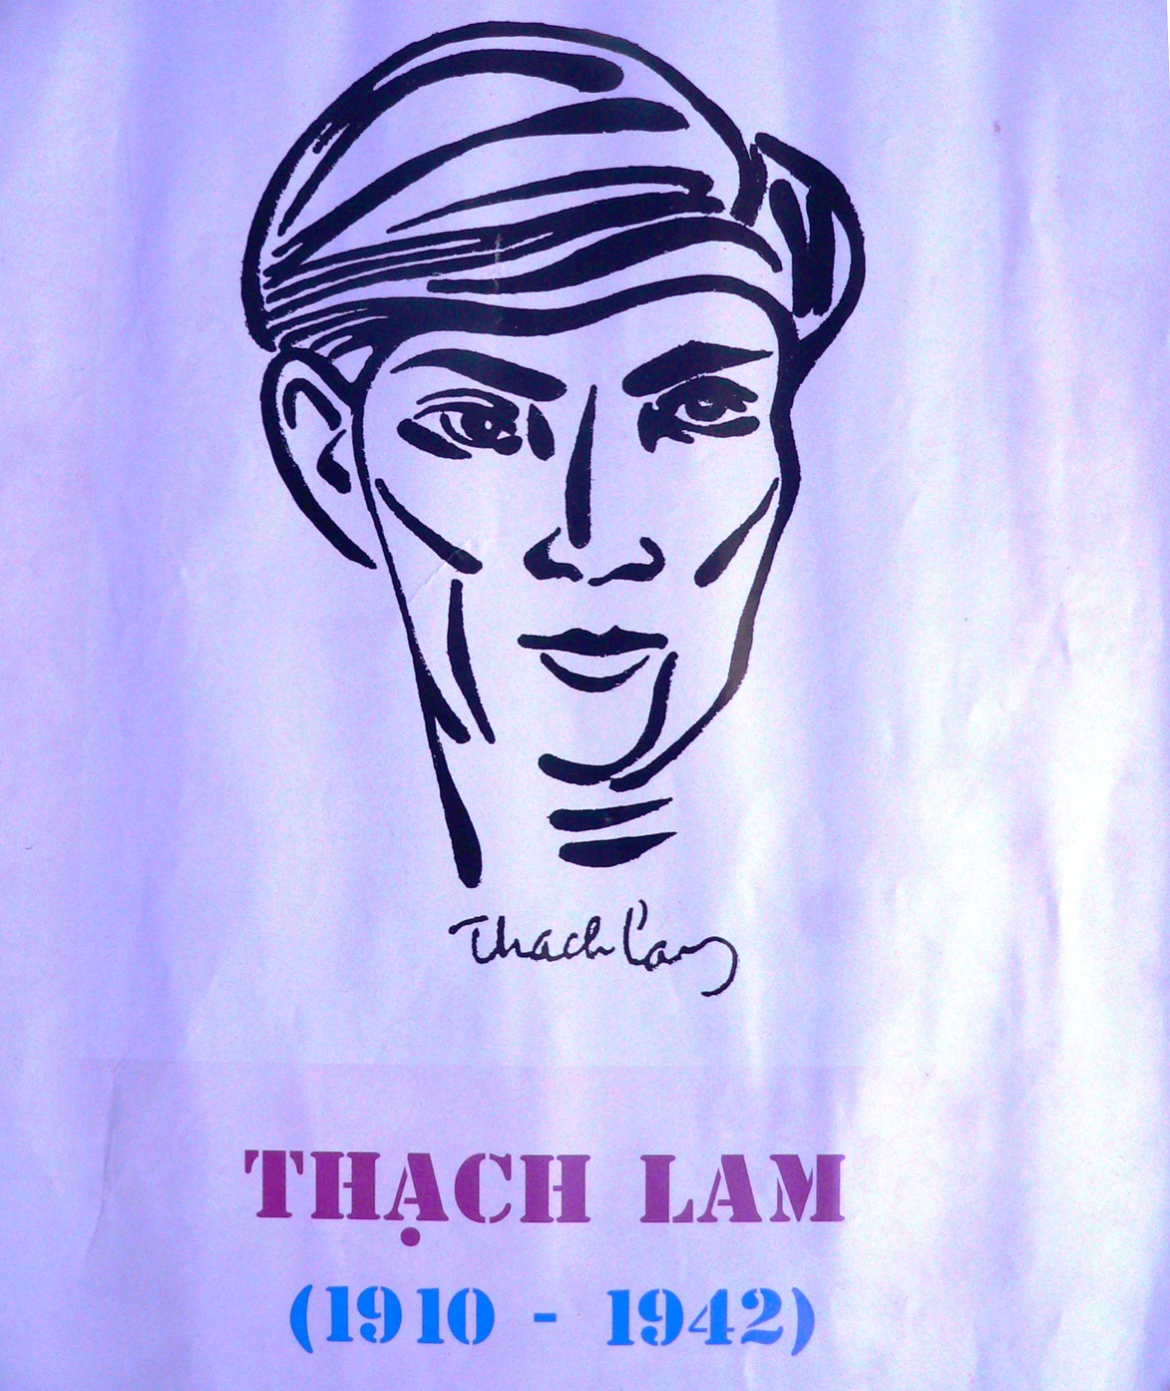
MỘT THỨ QUÀ CỦA LÚA NON: CỐM
-Th¹ch Lam-

I.Đọc–tìm hiểu chú thích:
Cách đọc: giọng chậm êm, thể hiện tình cảm tha thiết, trầm lắng...
1/Tác giả:
Thạch Lam (1910–1942)
- Sinh tại Hà Nội, tên thật là Nguyễn Tường Lân.
- Cây bút văn xuôi đặc sắc, tinh tế, nhạy cảm, có biệt tài về truyện ngắn và tuỳ bút.

Slide 6
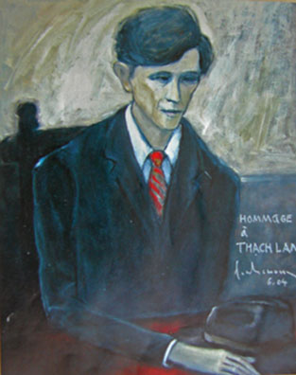

Slide 7
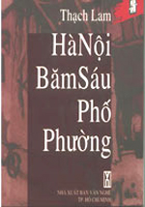
MỘT THỨ QUÀ CỦA LÚA NON: CỐM
-Th¹ch Lam-

I/Tìm hiểu chung:
1/Tác giả:
2/Tác phẩm:
“Một thứ quà của lúa non:Cốm” rút từ tập tuỳ bút Hà Nội băm sáu phố phường (1943)

Slide 8
MỘT THỨ QUÀ CỦA LÚA NON: CỐM
-Th¹ch Lam-
I/Tìm hiểu chung:
?
1/Tác giả:
2/Tác phẩm:
Giải thích các từ: thanh nhã, sêu tết, thanh đạm
3/Từ khó:
- Thanh nhã: Thanh tao, nhã nhặn, có tính chất lịch sự, tế nhị.
- Sêu tết: Nhà trai đưa lễ vật đến nhà gái trong dịp lễ, tết khi chưa cưới.
- Thanh đạm: Chỉ món ăn - thức uống đơn giản và chỉ cuộc sống giản dị, trong sạch.

Slide 9
MỘT THỨ QUÀ CỦA LÚA NON: CỐM
-Th¹ch Lam-
I. Đọc -Tìm hiểu chú thích
Tuỳ bút: Là một thể văn, thường miêu tả, ghi chép những hình ảnh, sự việc có thực mà nhà văn quan sát, chứng kiến để bộc lộ cảm xúc, suy nghĩ của mình trước các hiện tượng và vấn đề của đời sống.
Phần 1: Từ “Cơn gió. . . thuyền rồng”
→ Nguồn gốc của cốm.
Phần 2: Từ “Đợi đến. . . nhũn nhặn”
Giá trị của cốm.
Phần 3: Đoạn còn lại
→ Bàn về sự thưởng thức cốm.
3/Từ khó:

4/- Thể loại:
Tuỳ bút
5/-Phương thức biểu đạt chính:
Biểu cảm
Đặc điểm tuỳ bút: thiên về biểu cảm, đậm chất trữ tình nên gần với thơ. Bên cạnh đó cũng có các yếu tố nghị luận, suy tư, triết lí. Tuỳ bút không có cốt truyện nhưng đều có cảm hứng chủ đạo.
6/- Bố cục:
3 phần

Slide 10
Cơn gió mùa hạ lướt qua vừng sen trên hồ, nhuần thấm cái hương thơm của lá, như báo trước mùa về của một thức quà thanh nhã và tinh khiết. Các bạn có ngửi thấy, khi đi qua những cánh đồng xanh, mà hạt thóc nếp đầu tiên làm trĩu thân lúa còn tươi, ngửi thấy cái mùi thơm mát của bông lúa non không ? Trong cái vỏ xanh kia, có một giọt sữa trắng thơm, phảng phất hương vị ngàn hoa cỏ. Dưới ánh nắng, giọt sữa dần dần đông lại, bông lúa càng ngày càng cong xuống, nặng vì cái chất quý trong sạch của Trời.

Slide 11
?
Tác giả đã mở đầu bài viết
về cốm bằng những hình ảnh
đặc sắc nào?

Slide 12
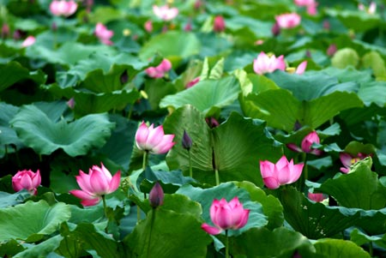
“Cơn gió mùa hạ lướt qua vừng sen trên hồ , nhuần thấm cái hương thơm của lá”
“ …khi đi qua những cánh đồng xanh, mà hạt thóc nếp đầu tiên làm trĩu thân lúa còn tươi, ngửi thấy mùi thơm mát của bông lúa non không ?”

Slide 13
II. Tìm hiểu văn bản
MỘT THỨ QUÀ CỦA LÚA NON: CỐM
-Th¹ch Lam-
Tác giả đã huy động nhiều giác quan để cảm nhận đối tượng, đặc biệt là dùng khứu giác để cảm nhận hương vị. . .
Cách cảm nhận cũng thật tinh tế: cảm nhận từ trong ra ngoài, thấy cả mùi vị bên trong và cả sự lớn dần lên của hạt lúa.
Đoạn văn này thấm đậm cảm xúc của tác giả, bộc lộ rõ sự tinh tế và thiên về cảm giác của Thạch Lam, dùng từ có chọn lọc(1 loạt tính từ gợi tả), câu văn có nhịp điệu giống như một đoạn thơ văn xuôi.
?
I. Đọc -Tìm hiểu chú thích

Hãy tìm những chi tiết miêu tả hạt lúa nếp non làm nên cốm ?
1.Nguồn gốc của cốm:
- Từ hạt lúa non.
- Trong cái vỏ xanh, có giọt sữa trắng thơm, phảng phất hương vị ngàn hoa cỏ, giọt sữa dần đông lại, bông lúa càng cong xuống, nặng vì cái chất quí trong sạch của Trời.

Slide 14
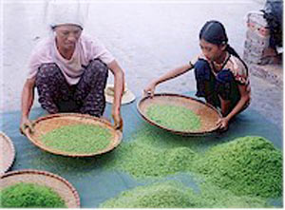
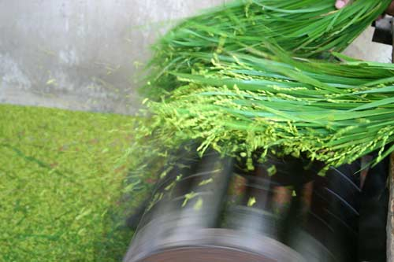
II. Tìm hiểu văn bản
MỘT THỨ QUÀ CỦA LÚA NON: CỐM
-Th¹ch Lam-
I. Đọc -Tìm hiểu chú thích

- Rồi đến một loạt cách chế biến, những cách thức làm truyền tự đời này qua đời khác, một sự bí mật trân trọng và khe khắt giữ gìn.
1. Nguồn gốc của cốm :
- Từ hạt lúa non.
- Cốm được làm ra từ sự khéo léo của con người.

Slide 15
Quan sát tinh tế, cảm nhận tài hoa. Ngôn ngữ chọn lọc, sử dụng nhiều tính từ. Cách viết nhẹ nhàng, đầy chất thơ.
MỘT THỨ QUÀ CỦA LÚA NON: CỐM
-Th¹ch Lam-
I. Đọc -Tìm hiểu chú thích
II. Tìm hiểu văn bản

?
1.Nguồn gốc của cốm:
Em có nhận xét gì về nghệ
thuật miêu tả và cách
dùng từ ngữ của tác giả?
Cốm được làm ra từ hương vị thanh khiết của hạt lúa đồng quê, từ sự khéo léo của con người.
* Nghệ thuật:

Slide 16
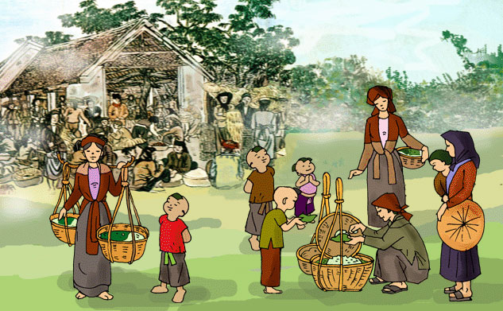
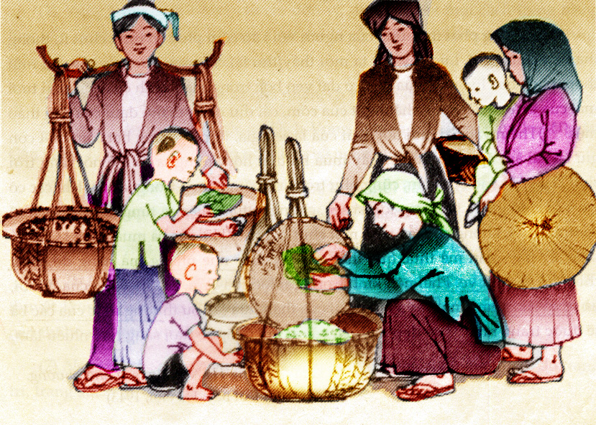
MỘT THỨ QUÀ CỦA LÚA NON: CỐM
-Th¹ch Lam-
I. Đọc -Tìm hiểu chú thích
“Các cô gái Vòng làm ra thứ cốm dẻo và thơm ấy.
... Các người của Hà Nội 36 phố phường vẫn thường ngóng trông cô hàng cốm xinh xinh, áo quần gọn ghẽ, với cái dấu hiệu đặc biệt là cái
đòn gánh hai đầu cong vút lên như chiếc thuyền rồng…
II. Tìm hiểu văn bản
Làng Vòng

1.Nguồn gốc của cốm:
Cốm được làm ra từ hương vị thanh khiết của hạt lúa đồng quê, từ sự khéo léo của con người.

* Nơi làm cốm nổi tiếng.
- Cốm làng Vòng nổi tiếng khắp cả ba kì.
Hình ảnh những cô gái bán cốm xinh xinh.
Cốm đã trở thành một nét đẹp của văn hóa Hà Nội.

Slide 17
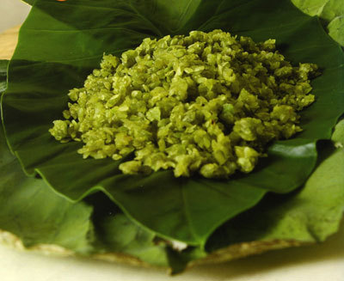
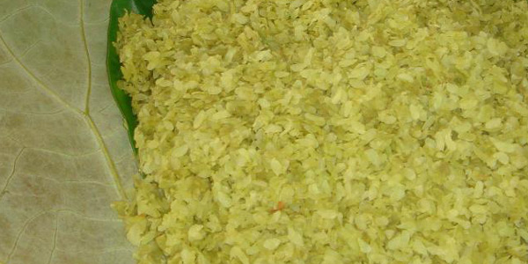
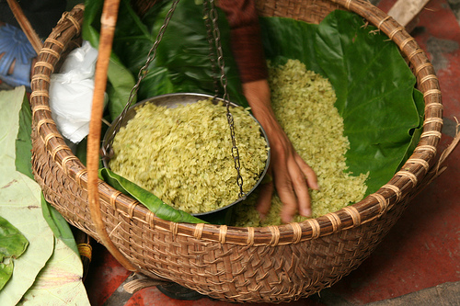
Cốm làng Vòng ( Dịch Vọng – Cầu Giấy- Hà Nội)

Slide 18
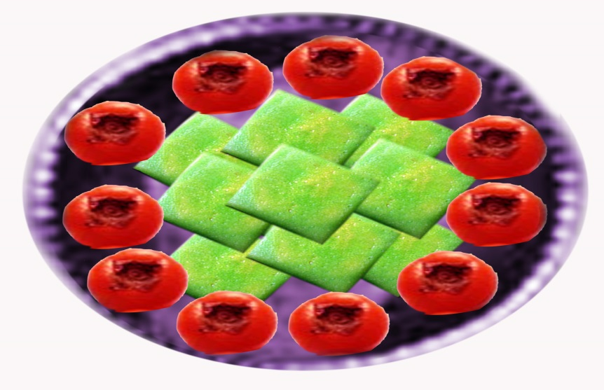

MỘT THỨ QUÀ CỦA LÚA NON: CỐM
-Th¹ch Lam-
I. Đọc -Tìm hiểu chú thích
* Lời bình luận 1: “ Cốm là thứ quà riêng biệt của đất nước giản dị và thanh khiết của đồng quê nội cỏ Việt Nam” gợi cho em cách hiểu mới mẻ nào về cốm ?
* Theo dõi lời bình luận 2:
‘‘Ai đã nghĩ đầu tiên dùng cốm để làm quà sêu tết…Hồng cốm tốt đôi…hai vị nâng đỡ nhau để hạnh phúc được lâu bền’’
Tác giả bàn luận về vấn đề gì?
II. Tìm hiểu văn bản

Hai phương diện:
Hòa hợp màu sắc: xanh tươi – đỏ thắm Hòa hợp hương vị: thanh đạm – ngọt sắc. Hai vị nâng đỡ nhau để hạnh phúc lâu bền
- Sự hòa hợp của triết lý âm dương.
-Cốm góp phần cho nhân duyên của con người tốt đẹp hơn.
1. Nguồn gốc của cốm:
(Thật đáng tiếc khi chúng ta thấy những tục lệ tốt đẹp ấy mất dần, và những thức quý của đất nước mìnhdần thay bằng những thức bóng bảy hào nháng và thô kệch bắt chước người ngoài: những kẻ mới giàu vô học có biết đâu mà thưởng thức được những vẻ cao quý kín đáo và nhũn nhặn)
2. Giá trị của cốm:
-Cốm là thức quà thiêng liêng, kết tinh hương vị thanh khiết của đồng quê.
Nêu ý nghĩa của tục lệ đó. Sự hòa hợp tương xứng hồng –cốm được phân tích trên những phương tiện nào ?
-Cốm là quà tặng của đồng quê.
-Cốm là đặc sản của dân tộc vì nó kết tinh hương vị thanh khiết của đồng quê.
– Cốm là quà quê, thức quà thiêng liêng.
-Ca ngợi rất sâu sắc, thấm thía.
-Cốm làm quà sêu tết, góp phần trong hạnh phúc lứa đôi của con người.
- Dùng cốm làm quà sêu tết.
?
Tác giả phê phán điều gì, lời phê phán có ý nghĩa gì?
-Hai giá trị: Vật chất – văn hóa tinh thần ( nét đẹp của văn hóa dân tộc).
Qua phần văn bản chúng ta vừa tìm hiểu, em thấy cốm có những giá trị nào ?

Slide 19
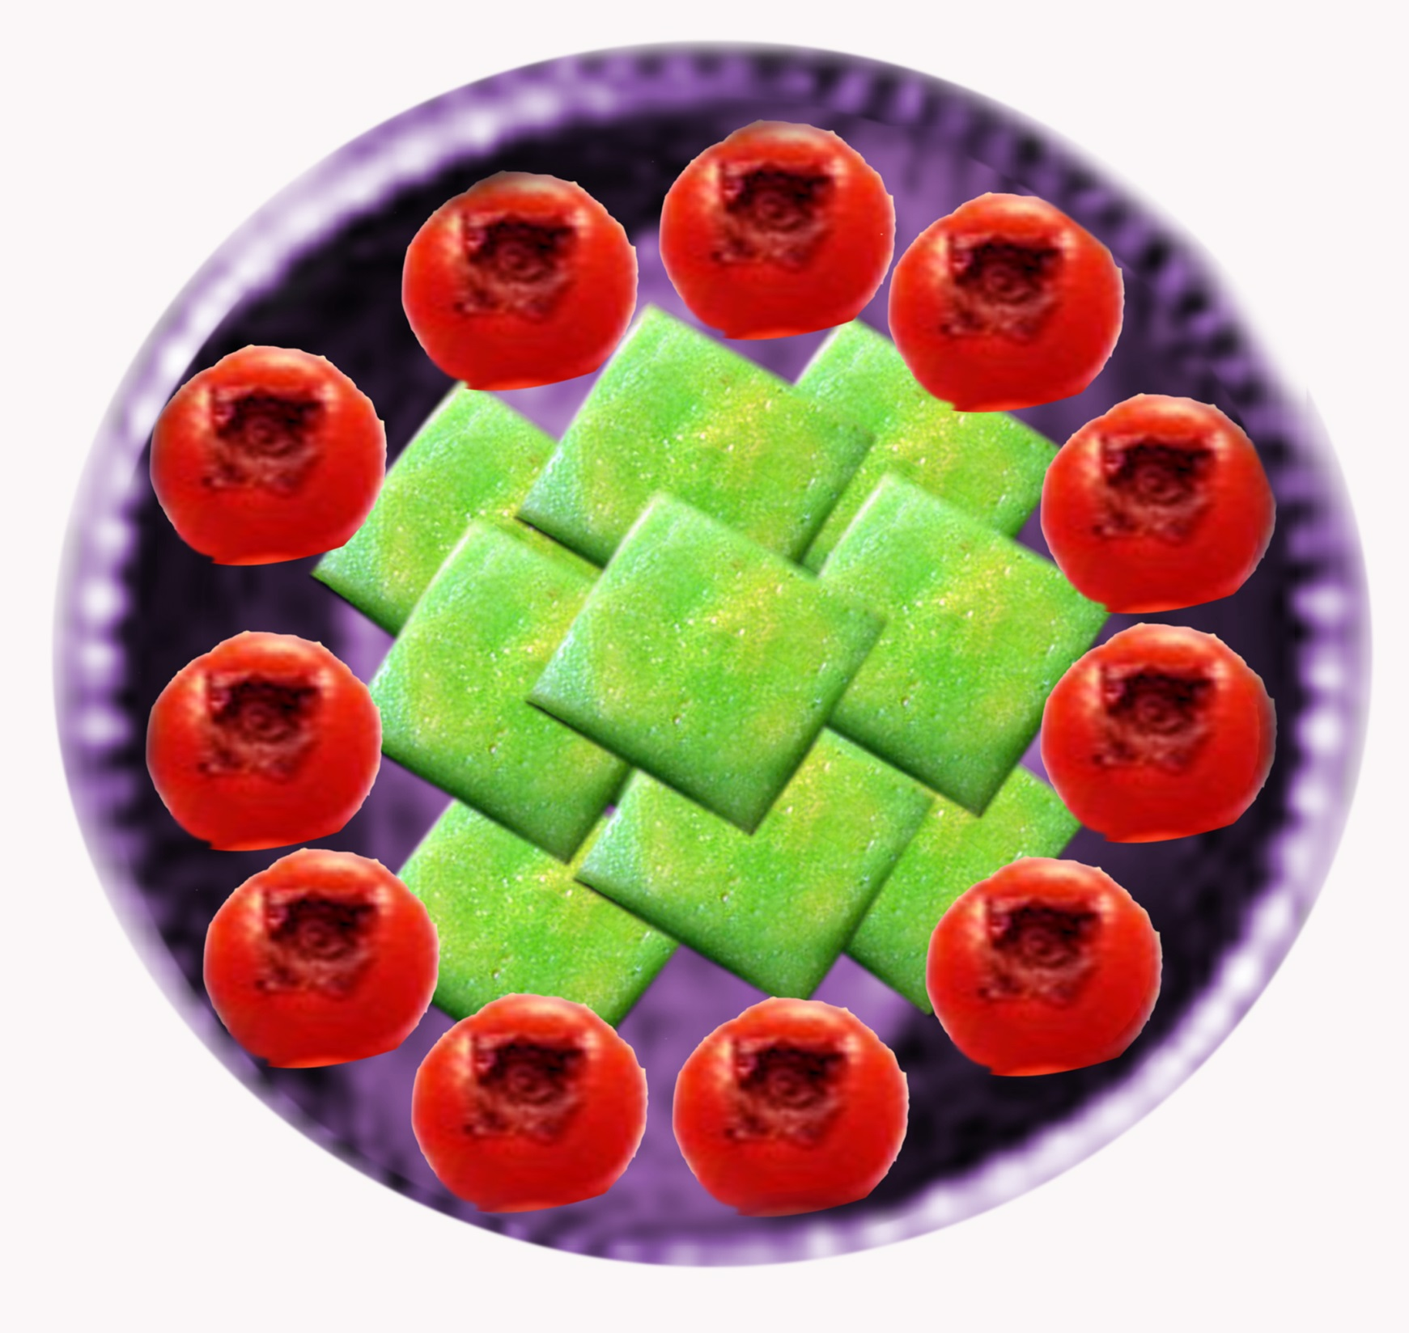
Hồng cốm tốt đôi.

Slide 20
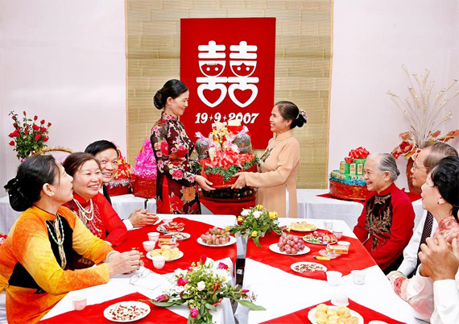
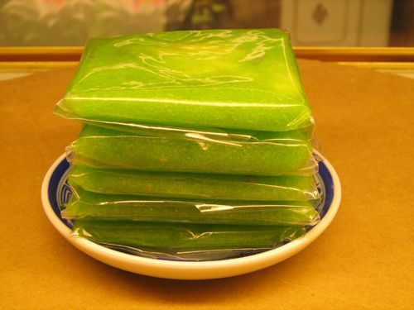
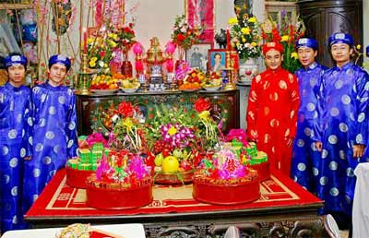
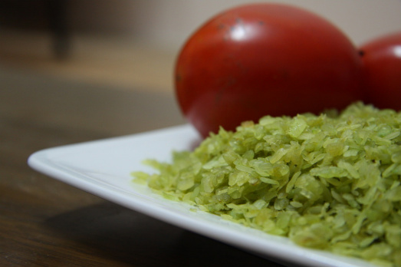

Slide 21
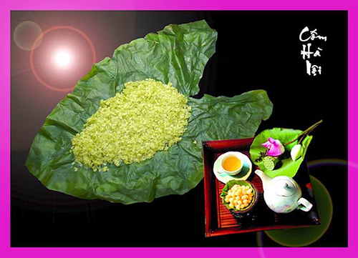
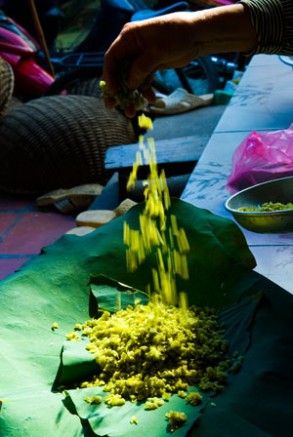
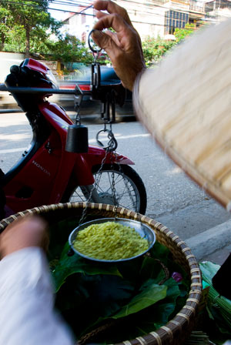
?
Đoạn văn từ “ Cốm không phải…
tươi sáng hơn nhiều lắm” tác giả
bàn luận và khuyên nhủ con người
điều gì ?

Slide 22

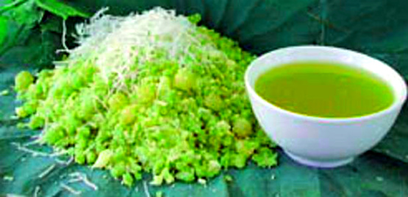
MỘT THỨ QUÀ CỦA LÚA NON: CỐM
-Th¹ch Lam-
I. Đọc -Tìm hiểu chú thích
Hãy lựa chọn phương án mà em cho là đúng về những thành công nghệ thuật trong văn bản ?
- Thưởngthức cốm bằng :
+ Khứu giác: Mùi thơm phức của lúa.
+ Vị giác: Chất ngọt của cốm
+ Thị giác: màu xanh
+ Xúc giác: tươi mát của lá
+ Sự suy tưởng: Cái dịu dàng, thanh đạm
Tác giả đã thể hiện cách cảm thụ, thưởng thức cốm bằng ấn tượng từ nhiều giác quan. Emhãy chỉ ra ?
II. Tìm hiểu văn bản
Tác giả thuyết phục người mua cốm như thế nào? Vì sao?
Khi viết về cách ăn cốm, Thạch Lam đã viết như thế nào ?
- Cốm là lộc của Trời, là sự khéo léo của con người, là sự tiềm tàng nhẫn nại của thần Lúa. Cốm là sản phẩm kết tinh từ nhiều giá trị thiên nhiên, trời đất, con người. Lời đề nghị của tác giả với những người mua và thưởng thức cốm thanh nhã, có văn hóa.

3. Sự thưởng thức cốm:
- Bằng nhiều giác quan.
- Thanh nhã, lịch sự, có văn hóa.
“ Hỡi các bà mua hàng!Chớ có thọc tay hay mân mê thức quà thần tiên ấy, hãy nhẹ nhàng mà nâng đỡ, chút chiu mà vuốt ve…”.
- Ăn cốm từng chút ít, thong thả và ngẫm nghĩ.
1. Nghệ thuật:
A. Ngôn ngữ trong sáng, ngòi bút tinh tế, nhạy cảm, giàu chất thơ.
B. Kết hợp nhiều phương thức biểu đạt trên nền biểu cảm.
C. Bố cục chặt chẽ, dẫn nhập tự nhiên, bàn luận tập trung.
D. Giọng văn nhẹ nhàng, êm ái
E . Tất cả A, B, C đều đúng

Slide 23

MỘT THỨ QUÀ CỦA LÚA NON: CỐM
-Th¹ch Lam-
I. Đọc -Tìm hiểu chú thích

II. Tìm hiểu văn bản
III. Tổng kết: Ghi nhớ (SGK.163)
-Nghệ thuật:
-Nội dung :
1. Nguồn gốc của cốm:
Cốm được làm ra từ hương vị thanh khiết của hạt lúa đồng quê, từ sự khéo léo của con người.
- Cốm là một thứ quà đặc sắc vì nó được kết tinh từ nhiều vẻ đẹp:Vẻ đẹp của hương vị và màu sắc đồng quê; vẻ đẹp của người chế biến; của tục lệ nhân duyên; của cách mua và thưởng thức.
– Cốm là thứ sản vật được nâng niu và gìn giữ.
Qua các nét nghệ thuật đó, cho em hiểu những nội dung gì từ văn bản “ Một thứ quà của lúa non : Cốm” ?
2. Giá trị của cốm:
-Cốm là thức quà thiêng liêng, kết tinh hương vị thanh khiết của đồng quê.
-Cốm làm quà sêu tết, góp phần trong hạnh phúc lứa đôi của con người.
-Hai giá trị: Vật chất – văn hóa tinh thần ( nét đẹp của văn hóa dân tộc).
3. Sự thưởng thức cốm:
- Bằng nhiều giác quan.
- Thanh nhã, lịch sự, có văn hóa.

Slide 24
MỘT THỨ QUÀ CỦA LÚA NON: CỐM
-Th¹ch Lam-
IV. Luyện tập
BT1: Em thích đoạn văn nào nhất trong văn bản ? Vì sao?
BT2: Tìm và chép lại một số câu thơ, ca dao nói về cốm ?

Slide 25
MỘT THỨ QUÀ CỦA LÚA NON: CỐM
-Th¹ch Lam-
Sáng mát trong như sáng năm xưa
Gió thổi mùa thu hương cốm mới
Tôi nhớ một ngày thu đã xa
(Nguyễn Đình Thi)
Giã gạo thì ốm, giã cốm thì khỏe.
(Tục ngữ)
Nếu em lòng dạ đổi thay
Cốm này bị mốc, hồng này long tai.
(Ca dao)

Slide 26

HƯỚNG DẪN VỀ NHÀ
Viết một đoạn văn ngắn ( khoảng 5 – 7 câu) nói lên cảm xúc sâu sắc của em sau khi học xong văn bản “ Một thứ quà của lúa non : Cốm”.
- Soạn bài: “ Mùa xuân của tôi”
+ Đọc văn bản – Đọc chú thích.
+ Xác định bố cục, phương thức biểu đạt.
+ Chuẩn bị những câu hỏi đọc- hiểu trong SGK.

Slide 27


Chúc các em học tốt

